Slide 1
AireOS / Mobility Express 8.3
アップデート
山田 正浩
エンタープライズネットワーク事業 エンタープライズネットワーク システムエンジニアリング
2016/7

Slide 2
参考資料
過去の Redelivery より
2016/1/22 WLAN-2 8.2 アップデート
2015/6/30 AireOS 8.1 アップデート パート2

Slide 3
アジェンダ
AireOS 8.3 Update
Mobility Express 8.3 Update
その他 Software Update

Slide 4
1. AireOS 8.3 Update

Slide 5
AireOS 8.3 ご紹介機能
継続的な機能改善
FlexConnect 設定簡素化
AVC 機能拡張
Mesh Fast Convergence
（EoGRE 機能拡張）
その他機能拡張あれこれ（Tips)
CWA with PSK 対応
Express UI 日本語化
トラブルシューティングツール

Slide 6
FlexConnect 設定簡素化

Slide 7
Simplicity:
FlexConnect 設定簡素化の履歴
WLC 8.3
New!
（AP PnP の新機能）
PnP 経由でのFlexConnect Group
割り当て
WLC 8.3
New!
（WLC上の新機能）
Default FlexConnect Group 機能
WLC 8.2
PnP 経由での FlexConnect AP 設定
WLC 8.1
FlexConnect Group 単位の VLAN 設定
WLC 8.0
リブートなしのFlexConnect AP 設定
WLC 7.0
Auto convert
対応
Notes:
Auto Convert は自動で全 AP を FlexConnect に変換するものです。

Slide 8







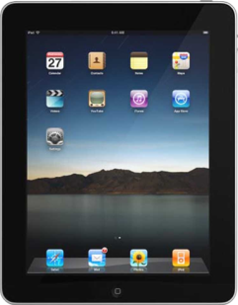

FlexConnect グループとは
インターネット
中央オフィス
ブランチオフィス
グループ2
WAN
CCKM キー
LAP
WLC
Radius
FlexConnect グループ 1
スケーラビリティ
FlexConnect グループが共有する情報
CCKM/OKC 高速ローミング用キー
ローカル/バックアップ RADIUS サーバ
ローカル認証設定
ローカル認証DB
AAA overide 向け事前定義 ACL/VLAN
イメージアップグレード設定
など
 | 8500 | 5520 | vWLC (high VM) | vWLC (low VM) | 7500 | 5508 | 2504
Flex Connect グループ数 | 2000 | 2000 | 1500 | 100 | 2000 | 100 | 20
グループごとの AP数 | 100 | 100 | 100 | 100 | 100 | 25 | 25

Slide 9
FlexConnect AP 設定の問題点
面倒な手動プロビジョニング
セキュリティ上の懸念
VLAN 設定はデフォルトで Disabled
AP上限数による制限
FlexConnect グループごとにAP上限があり、
全 AP への一括設定が不可能となっていた
FlexConnect グループの作成、設定、AP の
割り当ての全てに手動設定が必要
Day 0 設定の方法がない
無線クライアントが AP管理と同じセグメントに
入ってしまっていた
Notes:
デフォルトでは AP は FlexConnect グループに所属していない
→ 設定は個々の AP に行う
→ 一括設定を行う際、Group を作成して割り当てる作業が必要

Slide 10
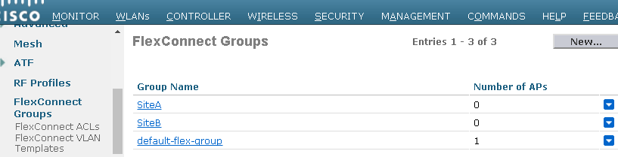
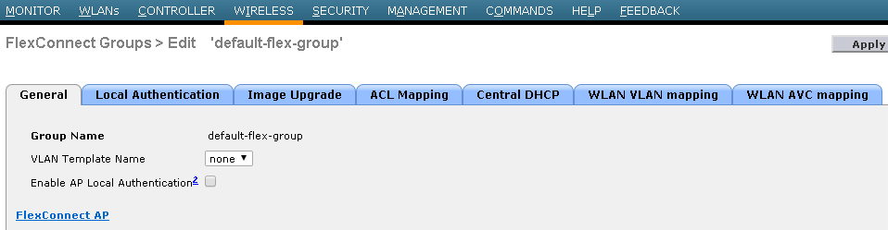
New! デフォルト FlexConnect グループ
デフォルトで default-flex-group というグループを用意
FlexConnect モードに設定された AP は自動でこのグループに所属する
いままでのグループ設定と同様に FlexConnect 関連の設定を一括で行うことが出来る

Slide 11
デフォルト FlexConnect グループ 注意点
default-flex-group による機能
default-flex-group でサポートされない機能
AP 数の制限なし
全 AP が自動でこのグループに所属
（AP 単位の個別設定は引き続き可能）
設定の一括投入が可能
  VLAN設定
  ACL 設定
  Web認証
  ローカル認証、及び認証DB
  Radius 設定
  Central DHCP/NAT-PAT
  AVC for FlexConnect 設定
  VLAN名ー VLAN ID マッピング
  Multicast override
Smart AP image upgrade
PMK cache distribution
Notes:
Auto Convert の機能も重要。両者を使用することで全 AP FlexConnect 導入などは非常に楽

Slide 12







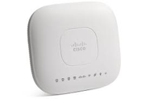

New! Network PnP FlexConnect Group への拡張
PnP: Plug and Play
APIC-EM /PnP サーバ
PnP サーバ/サイトアップデート
新しいデバイスがプロビジョニング情報を得にPnPサーバに接続
PID | Serial # | Hostname | WLC IP address
AIR-CAP3702I-A-K9 | RFD0XXXXXX | AP-Store1-1 | 192.168.15.1
ISR-2951 | FOX23zxcb | ISR-bakcup | 192.168.15.2
C3850 | FOC123dfg | Dist1 | 192.168.16.3
C3560C | FOC443asd | ACC-sw1 | 192.168.16.4
C3560C | FOC443asa | ACC-sw2 | 192.168.16.5
C3560C | FOC443asg | ACC-sw3 | 192.168.16.6
C3560C | FOC443asx | AC-sw4 | 192.168.16.7
Pre Provision Site in APIC EM
シリアル番号の合致ルール
MAC アドレスベースの合致
コンフィグ
作業者のID
ネットワーク管理者
PnP Discovery
CAPWAP
WLC IP (Prim/Sec/Ter)
AP 名
AP モード (Flex/Local)
AP グループ名
作業者
(New) FlexConnect グループ名
2016/1/22 WLAN-2 8.2 アップデートより更新
Notes:
AP Group で共有するもの
・使用する SSID と Centeral Switching 時の VLAN
・RF Profile の適用
・802.11u パラメータ
・Hyperlocation 設定チューニング

Slide 13



AP プラグアンドプレイ ワークフロー 例
Remote Site
APIC EM
Internet
PnP Service
PnP Agent
1
DHCP Request
DHCP option 43
PnP server IP
PnP Server IP Available
2
DHCP Response
PnP Agent on AP sends the serial #/MAC Address
3
PnP Server sends the Controller IP Address/Secondary Controller
AP Group/FlexConnect Group
4
AP Connects to primary controller and passes AP Group, AP Name, and FlexConnect Group
5
AP get the configuration based on AP Group
6
AP は Recovery image 15.3(3)JC から PnP Agent が含まれます。
2016/1/22 WLAN-2 8.2 アップデートより更新
Notes:
and then notifies PnP when all is done.

Slide 14

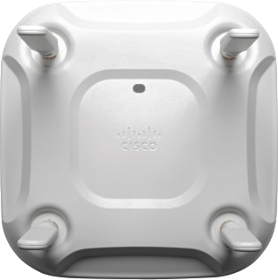
PnP を使った導入例
中央サイト
WLC IP: WLC-1a
AP 名: Site-1-AP
AP モード: FlexConnect
FlexConnect グループ: Site-1
PnP 設定
Product ID | Serial # | Hostname | WLC IP | AP Mode | FlexGroup
AIR-CAP3702I-A-K9 | RFD0PP2T025 | Site-1-AP | WLC-1a | FlexConnect | Site-1
PnP サーバ
（APIC-EM）
リモートサイト
WAN
WLC-1b
Site-1
Radius
WLC-1a
Notes:
Primary/secondary/tertiary WLC IP, AP Mode, AP Name, AP group name , flexgroup name

Slide 15
Day0 設定動作例
シナリオ1
シナリオ2
シナリオ3
Grp1
Grp1
Grp1
default-flex-group
default-flex-group
Grp1
Grp1
Grp1
Grp1
No Grp1!!
Grp1 Max!!
OK!
Grp1 が WLC に定義されていない
AP が WLC 上でどのグループにも設定されていない
→ デフォルトグループに所属
Grp1 は存在するが、AP 数の上限に達している
AP は WLC 上でどのグループにも設定されていない
→ デフォルトグループに所属
Grp1 は WLC 上で定義済み
AP は WLC 上でどのグループにも設定されていない
→ グループ Grp1 に所属

Slide 16
Day0 設定動作例
シナリオ4
シナリオ5
シナリオ6
Grp1
Grp1
No information
Grp2
Grp1
Grp2
Grp1
Grp1
No information
But Grp2!!
Update!
Grp2!!
Grp1 は WLC 上で定義済み
AP は WLC では管理者によって Grp2 に設定済み
→ AP は Grp2 に所属
Grp1 は WLC 上で定義済み
AP は WLC 上で過去に一度 APIC-EM によって Grp2 に設定済み
→ AP は Grp1 に所属
PnP サーバがグループ名を返さなかった
AP は WLC では Grp2 に設定済み
→ AP は Grp2 に所属

Slide 17
AVC 機能拡張

Slide 18
Visibility:
AVC の機能進化
Phase 5
New!
NBAR エンジンによるHTTP URL Filtering
8.3
Phase 4
外部 Netflow コレクタへの Export 対応
8.2
Phase 3
AVC の
AAA override 対応
8.0
Phase 2
Protocol Pack
対応
7.5
Phase 1
NBAR実装
7.4

Slide 19



前回 CTU 「WLAN-2 8.2 Update」 より
〜コントローラと Flow Collector との連携動作
AireOS 8.2
アプリの可視化 と
ユーザ利用状況のレポート
App | BW | Transaction Time | …
WebEx | 3 Mb | 150 ms | …
Citrix | 10 Mb | 500 ms | …
High
Med
Low
Static Netflow
NBAR2 ver 23 on Controller
ディープパケットインスペクション
収集 と 出力
レポーティング
ツール
制御
DPI エンジン (NBAR2)はL7シグニチャを使ってL7までのアプリケーションを識別します。
コントローラはアプリケーション情報を収集し、Netflow コントローラへ90秒毎に出力します。
PI
3rd Party Tools
LanCope, Live Action
その他
アプリケーションのパフォーマンスを保つために、QoSの帯域制御などで設定できます。
3
2016/1/22 WLAN-2 8.2 アップデートよりそのまま

Slide 20

New! AVC による動的 URL フィルタリング
New
アプリの可視化と
ユーザ利用状況の
レポート
AireOS 8.3
AireOS 8.2
App | BW | Transaction Time | …
WebEx | 3 Mb | 150 ms | …
Citrix | 10 Mb | 500 ms | …
High
Static Netflow
Med
Low
ディープパケットインスペクション
URL フィルタリング
収集 と 出力
レポーティング
ツール
制御
DPI エンジン (NBAR2)はL7シグニチャを使ってL7までのアプリケーションを識別します。
コントローラは
アプリケーション情報をNetflow コントローラへ90秒毎に出力します。
PI
3rd Party Tools
LanCope, Live Action
その他
アプリケーションのパフォーマンスを保つために、QoSの帯域制御などで設定できます。
NBAR2 による
HTTP URL チェックと
フィルタリング

Slide 21










URL ACL による実装
1
2
3
http://www.
X
ACL の適用
X
URL ACL として
Whitelist(permitルール)や Blacklist(denyルール) を
ドメイン名ベースで作成する
下のいずれかに適用できる
WLAN
インターフェース
ローカルポリシ
適用後、Webブラウジングは
URL ACL 設定によってフィルタリングされる
Whitelist- allows domains to be permitted
Add role based actions
Blacklist- restricts browsing to domains
Add timeout actions
URL ACL は 100 まで作成可能
各 ACL では 64 ルールまで定義可能
Device aware actionable policies
Notes:
Incorporated into policy management for BYOD and mobile devices

Slide 22




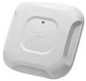







ロールベースアクセスコントロール
ユーザーロールに基づく
Policy ごとの URL ACL 設定
Cisco-av-pair=avc-profile-name=<avc profile on wlc>
AAA
Cisco-av-pair=role=<role name>
WLC
スイッチ
教師向け
Web
サーバ
教師によるアクセス
SSID: Classroom
Security:WPA2/802.1x
学生によるアクセス
Access to grades, student records
Access to grades, student records
教師
学生

Slide 23
注意点
IPv4, HTTP のみサポート。HTTPs や IPv6 は未サポート
ACL は最大100まで。それぞれの ACL では 64ルールまで記述可能
各ルールは32文字まで。それぞれ permit/deny のどちらかを定義する
部分一致や正規表現などは未サポート。完全な FQDN を指定する必要がある
vWLC, 2504 では未サポート
Wildcard(*指定)は 1ACL に 1ルールのみ。末尾には暗黙の Deny あり
中央スイッチング（Local mode, FlexConnect Central Switching） のみサポート

Slide 24













NBAR2 プロトコルパック 16
Protocol Pack 16 Available
Some of the New Protocols:
1312種の
アプリケーション
サポート
Wi-Fi calling
Skype for business
Dropbox
itunes
MS Services
Pearson education
URL ACL
機能実装
シグニチャの
更新
NBAR2
Protocol Pack
NBAR2
Protocol2
Protocol n
Protocol1
Engine version 23
Notes:
実際には AireOS 8.3 に 19.1 がついてくる

Slide 25
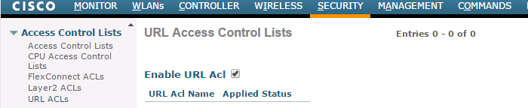
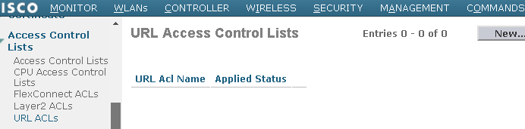
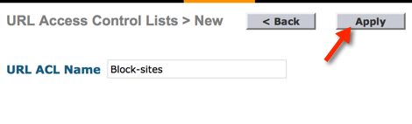
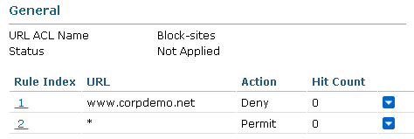
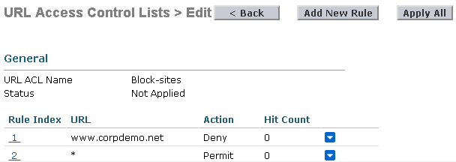
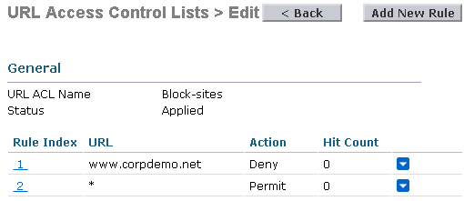
URL ACL GUI 設定例（1/3）
1
URL ACL を有効にする
2
URL ACL を新規作成
3
それぞれのルールを定義
4
設定したルールを適用

Slide 26
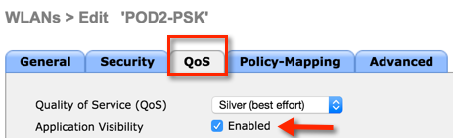
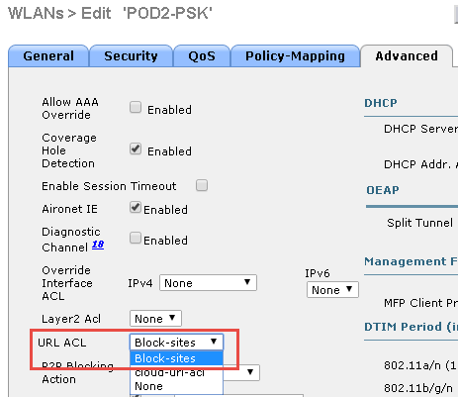
URL ACL GUI 設定例（2/3）
5
WLAN 設定にて AVC を有効
6
URL ACL を選択

Slide 27
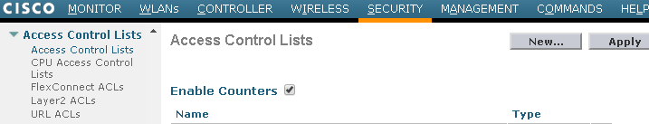
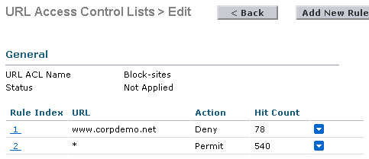
URL ACL GUI 設定例（3/3）
7
（オプション） Enable Counters をチェック
8
（オプション）URL ACL 設定画面でカウンタを確認

Slide 28
Mesh Fast Convergence
Notes:
This should contain all information needed to accomplish goals set out at the beginning.
Slides in here are examples to help construct the messages.

Slide 29

Fast Convergence:
Mesh の機能進化
New!
バックグラウンド
AP スキャン
8.3
2.4Ghz
バックホール
サポート
8.2
Channel Change Notification
（CCN）
8.1
Fast /
Very Fast convergence
8.0
Preferred
Parent
7.6
Notes:
Fast / Very Fast convergence = Timer が短くなっている、かつ、切れた時 RAP のチャネルのみスキャンする、かつ、ゲートウェイに到達できなくならない限り CAPWAP をやり直さない。

Slide 30
バックグラウンド AP スキャンの実装
8.3 以前の動作概要
MAP が一度 RAP に Join すると、
使用中のチャネル以外のチェックは行われなかった
新しい RAP を探すのは、RAP へのリンクが失われた時のみ
→ オフチャネルスキャンを行うことで定期的に RAP を探す

Slide 31

バックグラウンドスキャンによるオフチャネルリストの作成
（起動時）MAP1 が親 AP をスキャンする
最も良い AP へ Join する
定期的なバックグラウンドスキャンの実施
スキャン内容を元にオフチャネルリストを作成する
RAP1 – Ch 36
MAP1- Ch36
WLC
Switch
バックグラウンドスキャンを行うチャネル
Standard | Fast/Very Fast
起動時に Neighbor が確認できた全てのチャネル 国設定（Regulatorｙ Domain）で使用できる全てのチャネル | 起動時に Neighbor が確認できた全てのチャネル 同一 BGN 内 RAP の全チャネル
RAP2 – Ch 44,48
RAP3 – Ch 40
MAP2 – Ch 40

Slide 32
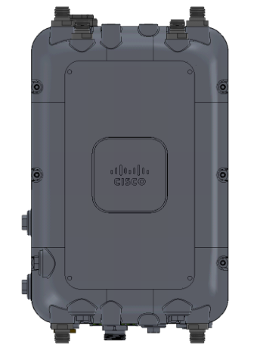
前々回 Redelivery 「AireOS 8.1 アップデート パート2」より
8.1 Mesh Fast Convergence の仕組み
RAP1
Ch 100
MAP1がParentをスキャン
Best Parent(RAP1)を発見
Parent（RAP1)がいなくなる
CCN_WAITをchild（MAP2)に送信
同一BGN Neighbor listからNext ParentをSeek
Next Parent（RAP2)のCCN_CINFO
をchild(MAP2)に送信、MAP2 側も
チャネルを変更する
RAP2
Ch 112
MAP1
MAP2
BGN | RAP チャネル
BGN_1 | 100, 112, 140
RAP3
Ch 140
CCN_WAIT
CCN_CINFO
同一BGN Neighbor list
チャネル | AP
100 | RAP1
 | MAP2
112 | RAP2
140 | RAP3
2015/6/30 AireOS 8.1 アップデート パート2より

Slide 33
New! 8.3 バックグラウンドスキャンと CCN
RAP1
Ch 60
MAP1がParentをスキャン
Best Parent(RAP1)を発見
バックグラウンドスキャンの実施
Parent（RAP1)がいなくなる
CCN_WAITをchild（MAP2)に送信
リストから次の Parent を選択
Next Parent（RAP2)のCCN_CINFO
をchild(MAP2)に送信、MAP2 側も
チャネルを変更する
メトリックの良い AP が見つかった
場合、Parent が存在していても
切り替わりが発生する
RAP2
Ch 100
MAP1
MAP2
CCN_CINFO
CCN_WAIT
BGN | RAP チャネル
BGN_1 | 60, 100, 140
RAP3
Ch 140
MAP-1
チャネル | AP | メトリック（Ease)
60 | RAP1 | 3500
 | MAP2 | 3000
100 | RAP2 | 4500
140 | RAP3 | 1000

Slide 34
Mesh Fast Convergence
 | Parent Loss 検知 Timer / Neighbor Keep Alive Timer | Channel Scan/Seek | CAPWAP プロセス | ホップ毎のConvergence 時間想定値
Standard | 21 / 3 （秒） | すべての5GHzチャネルをScan/Seek | 常に CAPWAP を 再起動する | 48.6秒*
Fast | 7 / 3 （秒） | 同一BGN の5GHzチャネルのみをScan/Seek | DHCP アドレスと CAPWAP トンネルを保持 | 20.5秒*
Very Fast | 4 / 1.5 （秒） | 同一BGN の5GHzチャネルのみをScan/Seek | DHCP アドレスと CAPWAP トンネルを保持 | 15.9秒*
Very Fast with バックグラウンドスキャン | 同上 | 同上 | 同上 | 8-10秒*
New WLC CLI コマンド > config mesh background-scanning { enable | disable }
*ここで表示しているホップ毎のConvergence Time (sec)は同一WLC、同一チャネル、同一サブネットの場合の想定参考値です。条件が異なると、 Convergence Time は長くなります。

Slide 35
EoGRE 機能拡張
Notes:
This should contain all information needed to accomplish goals set out at the beginning.
Slides in here are examples to help construct the messages.

Slide 36
WLC トンネリング機能拡張履歴
Autonomous AP
での
EoGRE サポート
New!
WLC
IPv6 Interface を用いた EoGRE サポート
8.3
WLC Dynamic Interface でのEoGRE サポート
8.2
WLC /
FlexConnect AP での EoGRE サポート
8.1
WLC でのPMIPv6
サポート

Slide 37
WLC トンネリング機能拡張履歴（詳細）
PMIPv6 Autonomous AP でのサポート
EoGRE Autonomous AP でのサポート
PMIPv6
FlexConnect AP
でのサポート
8.0
PMIPv6
WLC Management Interface
でのサポート
8.0
EoGRE
FlexConnect AP
でのサポート
8.1
EoGRE
WLC Management Interface でのサポート
8.1
EoGRE
WLC Dynamic Interface でのサポート
8.2
New! EoGRE
WLC Management or
Dynamic Interface にてIPv6 での終端サポート
8.3

Slide 38
トンネルを利用する背景
トンネリングによるメリット
クライントデバイスは異なるネットワークを超えて、
同じ IP アドレスを利用できる
中継 L2 スイッチでのMACアドレステーブル数による
制限を回避できる
Lawful Intercept (LI) のサポート
FlexConnect AP からの
ダイレクトトンネリングによる
コントロールプレーンとの分離
WLC を経由することによる余分な帯域消費を回避
データパス（ルーティング）のシンプル化
FlexConnect Group の範囲にとらわれないローミングの実施 (EoGRE によるサポート)
複数種類のトンネリング
サポート
顧客ネットワークに応じて必要となるプロトコルが異なるため

Slide 39
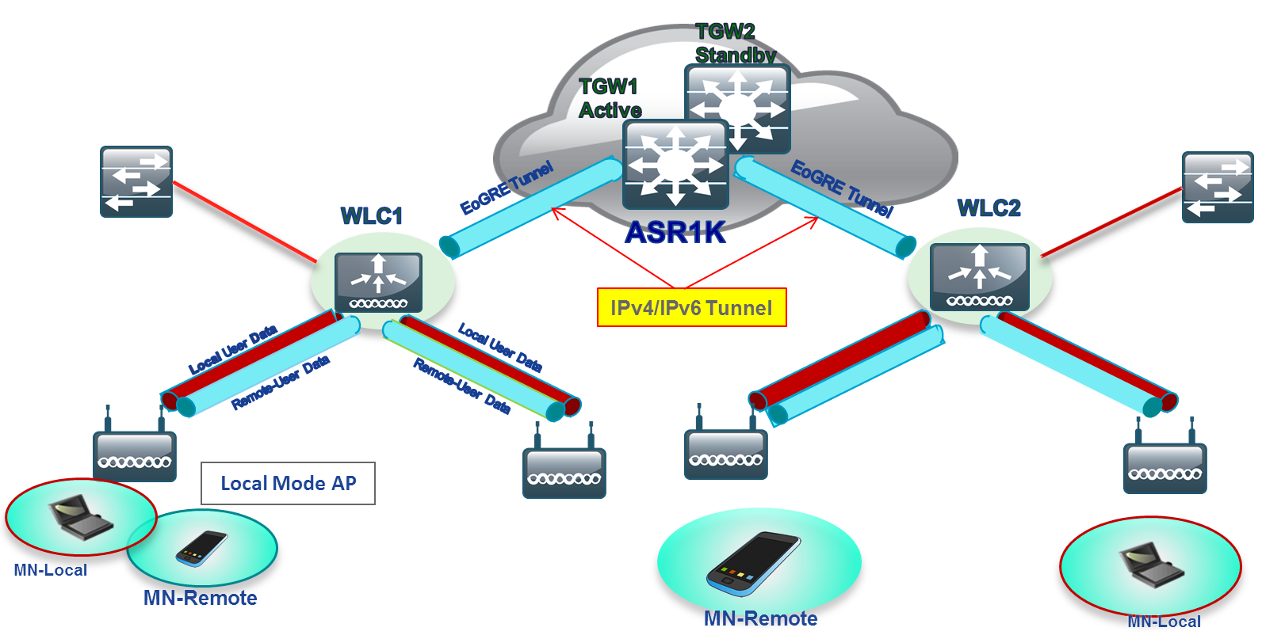
New! WLC IPv6 によるトンネル終端
Local Mode or FlexConnect Central Switching の動作

Slide 40
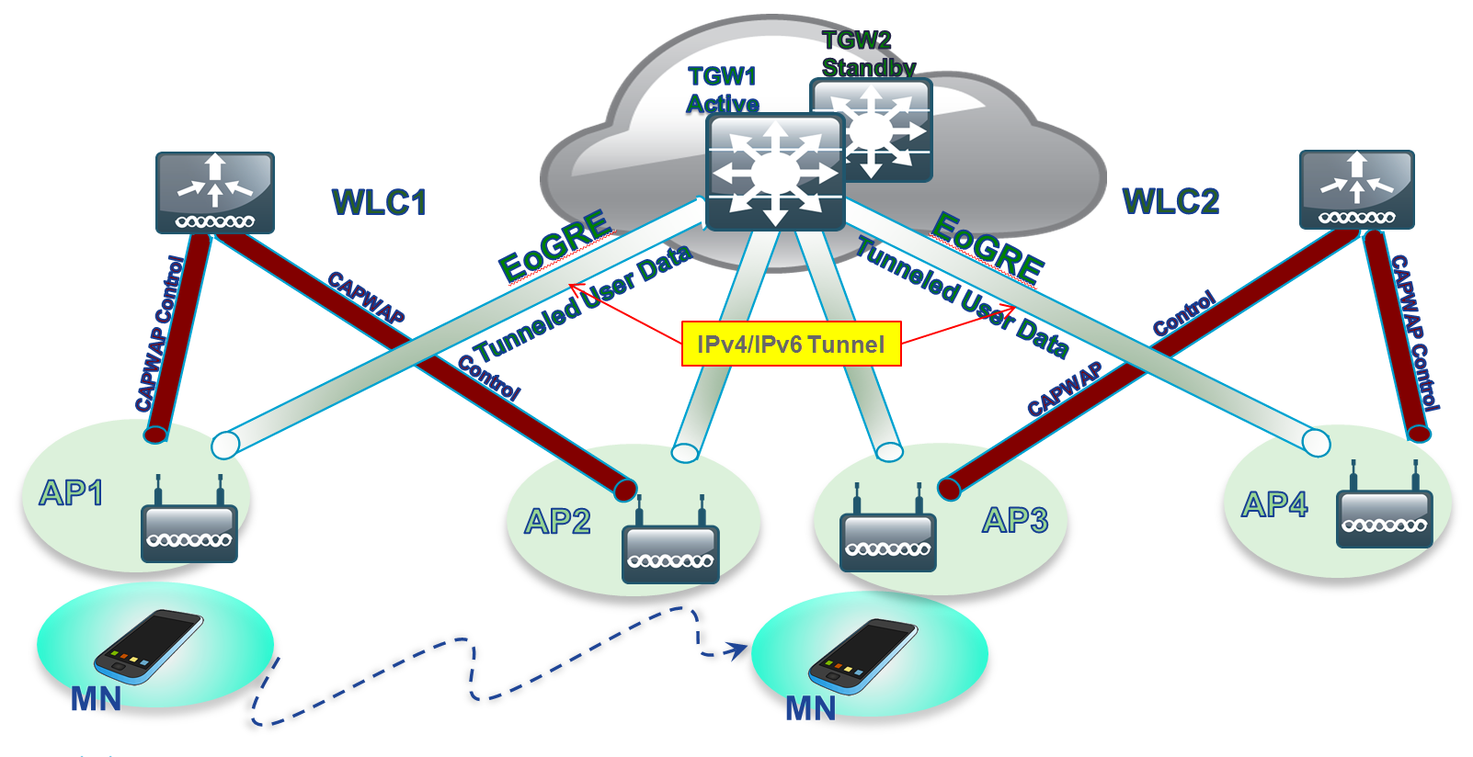
FlexConnect AP IPv6 によるトンネル終端（将来予定）
FlexConnect Local Switching
での動作

Slide 41
その他 機能拡張あれこれ（Tips)

Slide 42

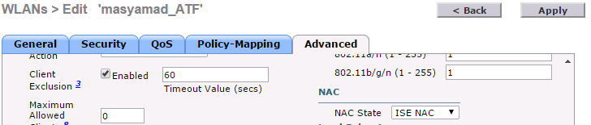
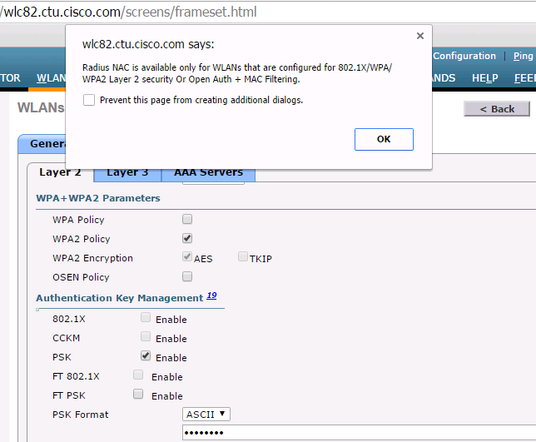
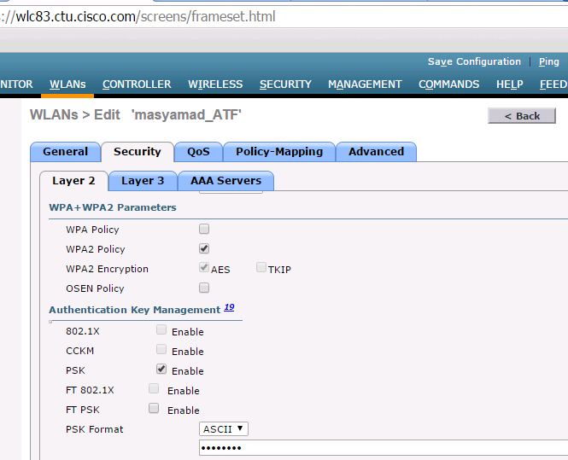
New! CWA with PSK 対応
8.2 <-> 8.3比較
ISE
← CWA の前提設定
（ISE NAC）
8.2の場合
8.3の場合

Slide 43
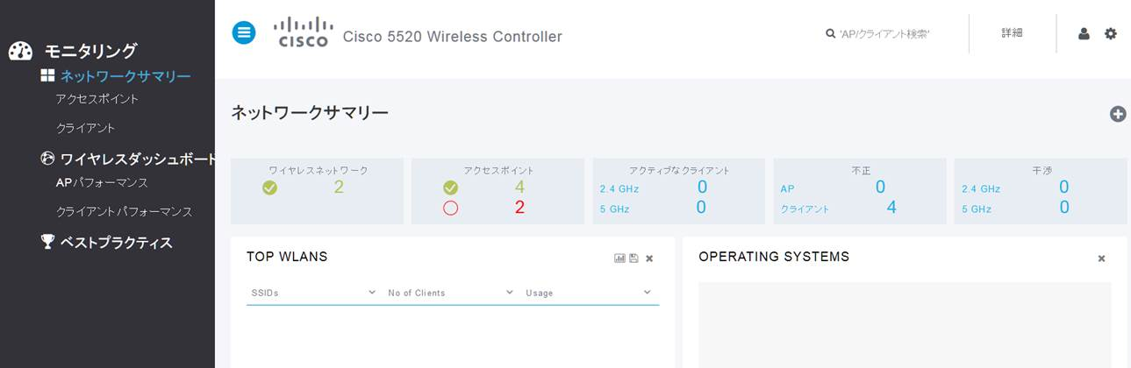
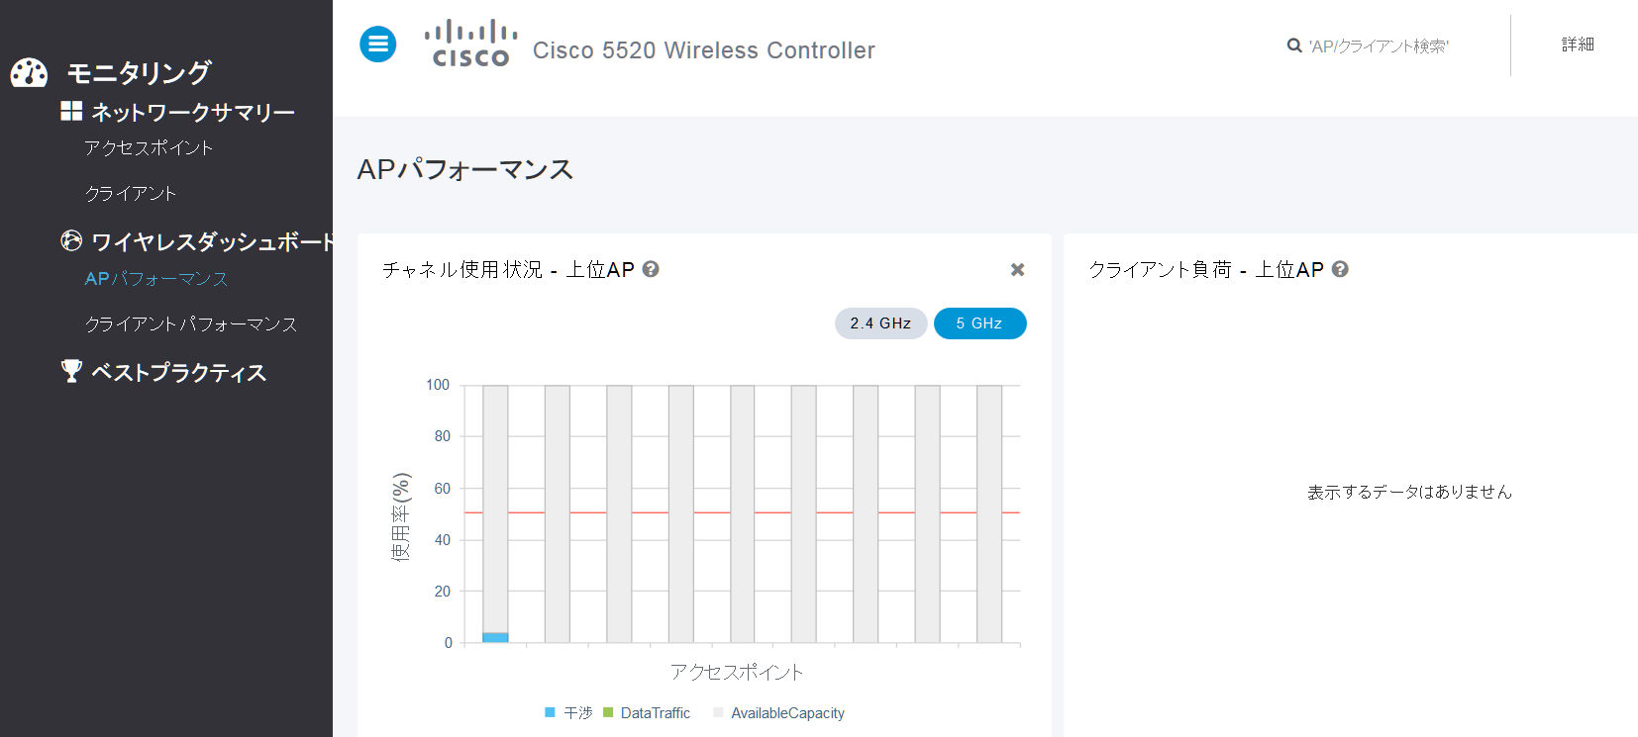
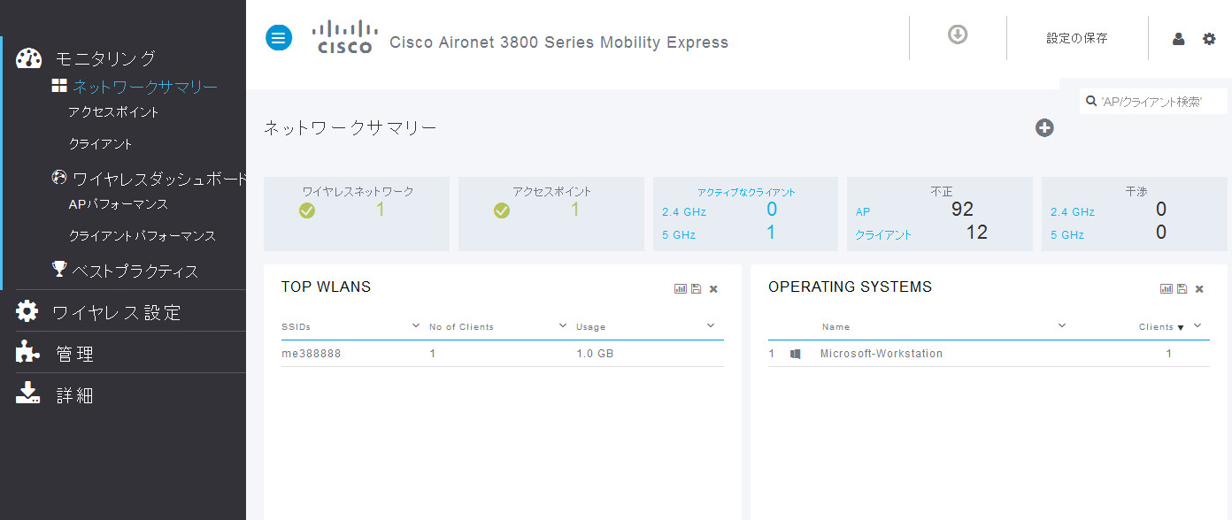
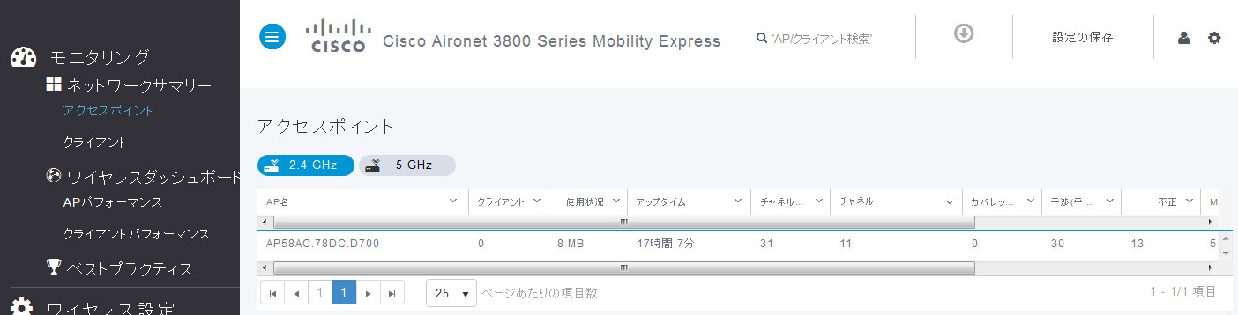
Express UI 日本語化
NEW! 8.3 での実装
例）CT5520 GUI (注：Advanced GUIは非対応)
Mobility Express も対応！
※画面ベータイメージです

Slide 44
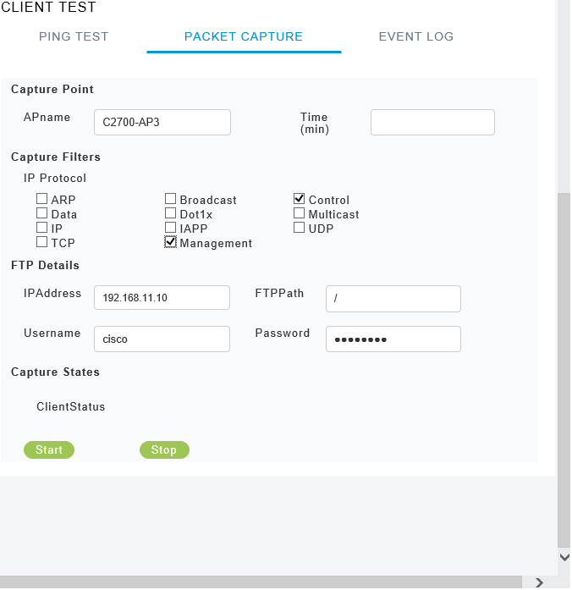
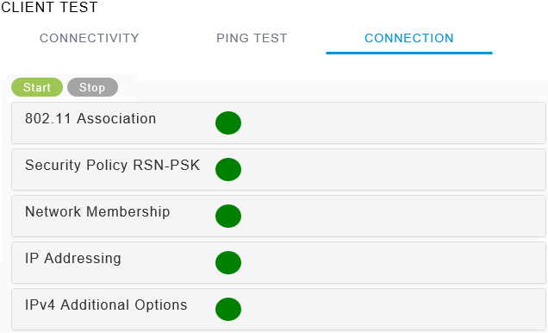
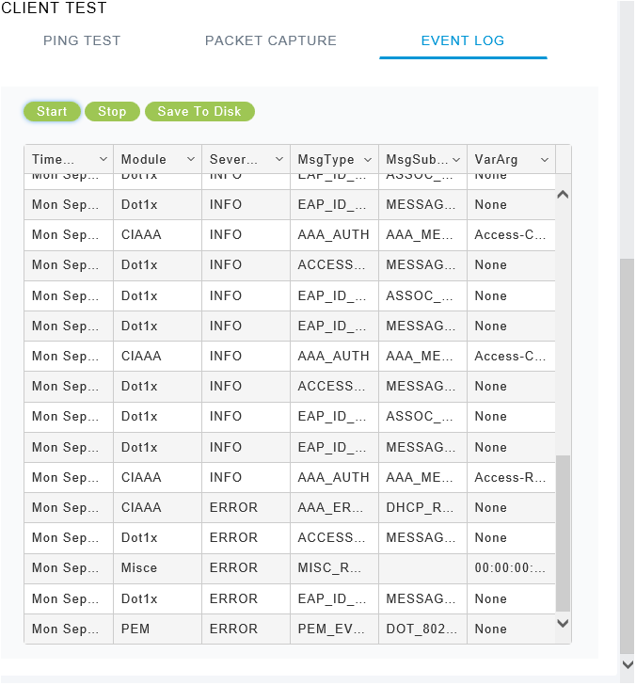
Express UI トラブルシューティングツール
パケットキャプチャ (8.2にて実装) | コネクションテストツール (NEW! 8.3にて実装) | イベントログツール (NEW! 8.3にて実装)

Slide 45
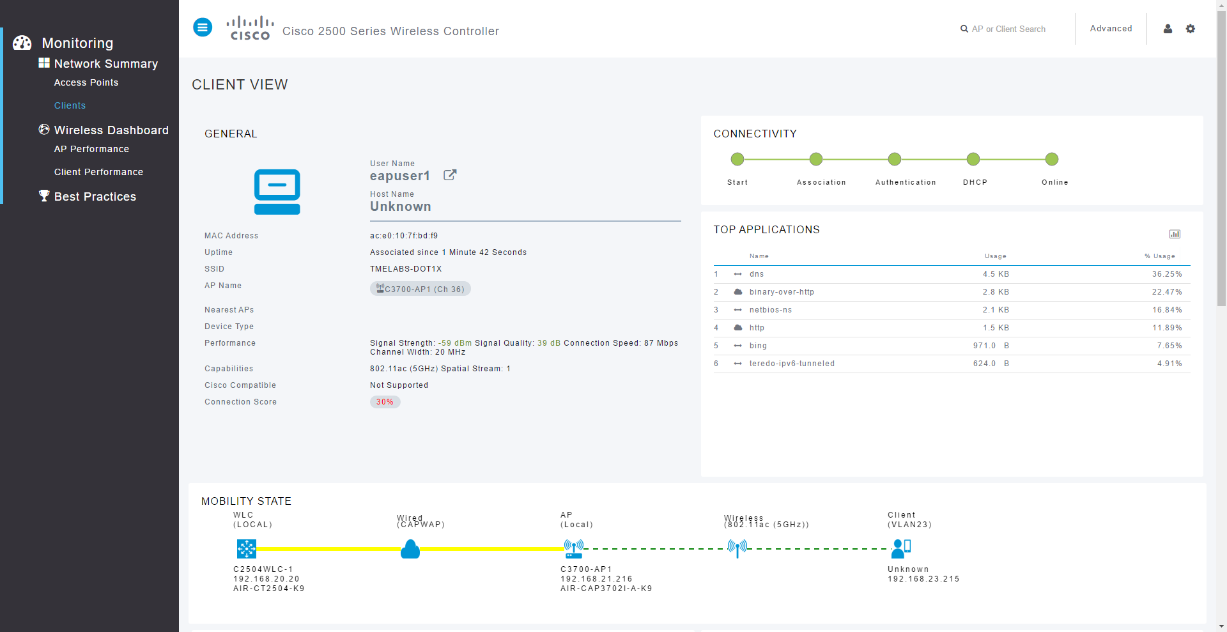
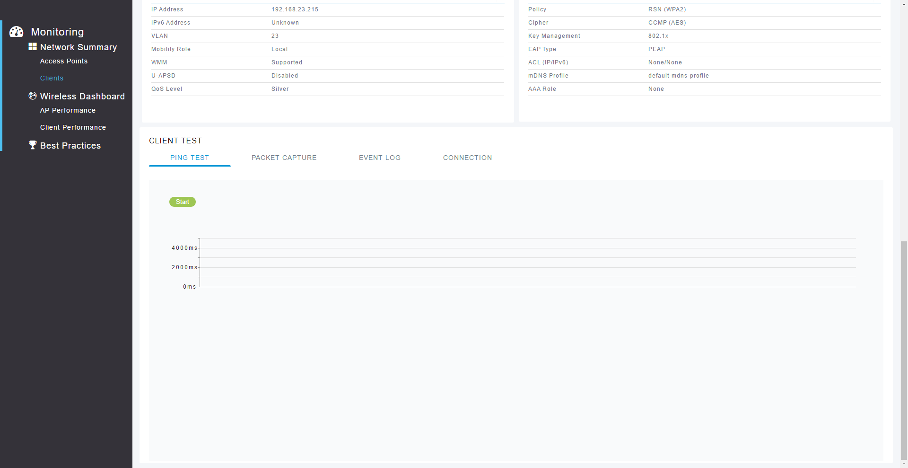
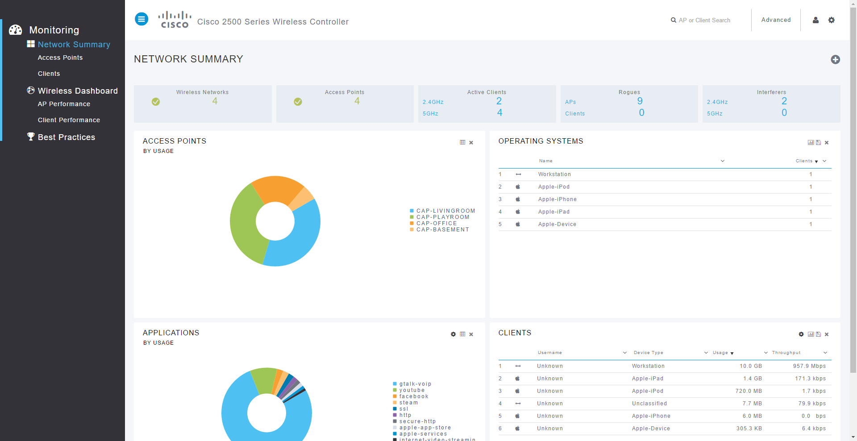
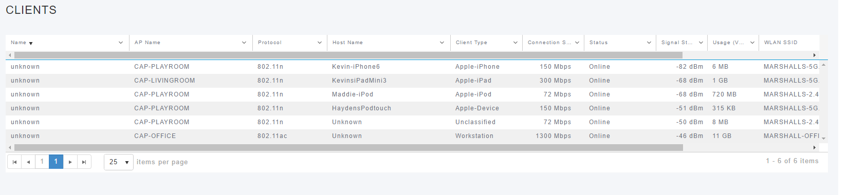

クライアントテスト用 新メニュー
Search for Client
by MAC Address
Search for client
by Username
Search for a Client by MAC Address or Username
Select a Client from the Clients table
Scroll to the bottom of the Client View

Slide 46
パケットキャプチャ
8.2 での実装
パケットキャプチャツール | 概要
 | 無線区間（802.11） パケットのキャプチャツールとして利用可能 以前までは CLI (config ap packet-dump) にて提供されていたもの クライアント単位で取得可能（同時に最大1クライアントまで） 1〜60分まで取得可能 802.11 フレームタイプや上位プロトコルでのフィルタリングあり 取得されたキャプチャデータは FTP サーバへストリームでアップロードされる ファイル名は <AP-NAME><WLC-NAME>-<DATE>_<TIME>
アドバンスなトラブルシューティングツールの1つとして利用可

Slide 47
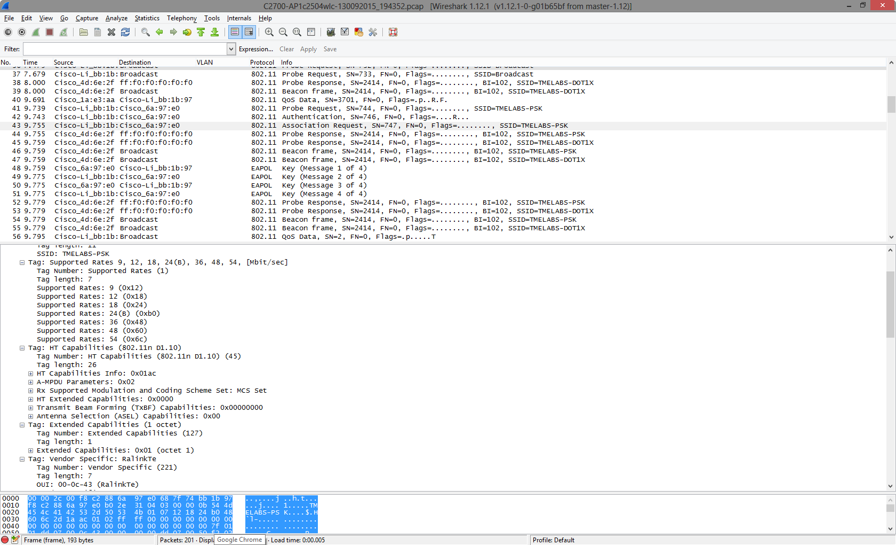
パケットキャプチャ
8.2 での実装
パケットキャプチャツール | PCAP 形式対応アプリケーションによる解析

Slide 48
パケットキャプチャ
8.2 での実装
パケットキャプチャツール | 注意点
 | キャプチャを開始する際には、クライアントが WLC の セッションテーブルに載っている（≈Associate している）ことが必要 同時に可能なキャプチャセッションは WLC ごとに1つまで 選択したクライアントと AP （+Multicast/Broadcast）のみが取得対象となる AP にてパケットと認識（デコード）されたもののみが取得対象 キャプチャは 802.11 パケットとして実施されるため、 通常暗号化されていることに注意。 ローミング未サポート

Slide 49
コネクションテストツール
New! 8.3 にて実装
コネクションテストツール | 概要
 | ヘルプデスクレベルの管理的なクライアントの問題確認用 802.11 状態遷移 IP アドレスの取得状況 VLAN などネットワーク状態 色分けによる問題点の容易な把握 それぞれの項目ごとに関連情報の表示 クライアントごとに機能する スタートクリック後、3分間ツールが有効となる 問題のあったクライアントはその間に再度接続を試し、情報を取得する
クライアント接続失敗の迅速な問題確認

Slide 50
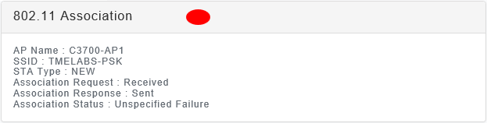
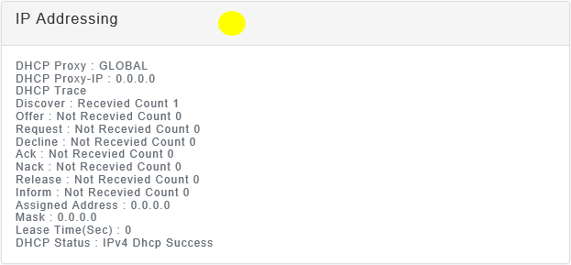
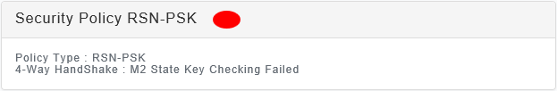
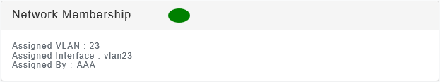
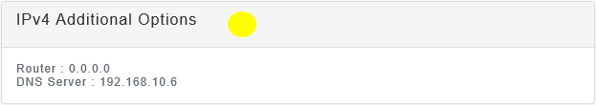
コネクションテストツール
New! 8.3 にて実装
コネクションテストツール | 項目別状態表示

Slide 51

イベントログツール
New! 8.3 にて実装
イベントログツール | 概要
 | クランアント接続関連のログ収集を行う 関連ログの一括表示 クランアント単位で実行する (同時に最大20クライアントまで) 802.11 接続、EAP, RADIUS, 4way ハンドシェイク、DHCP 関連の Debug を取得 取得中のログは Excel ファイルとして Export 可能
Full debugging and analysis for each connection phase

Slide 52
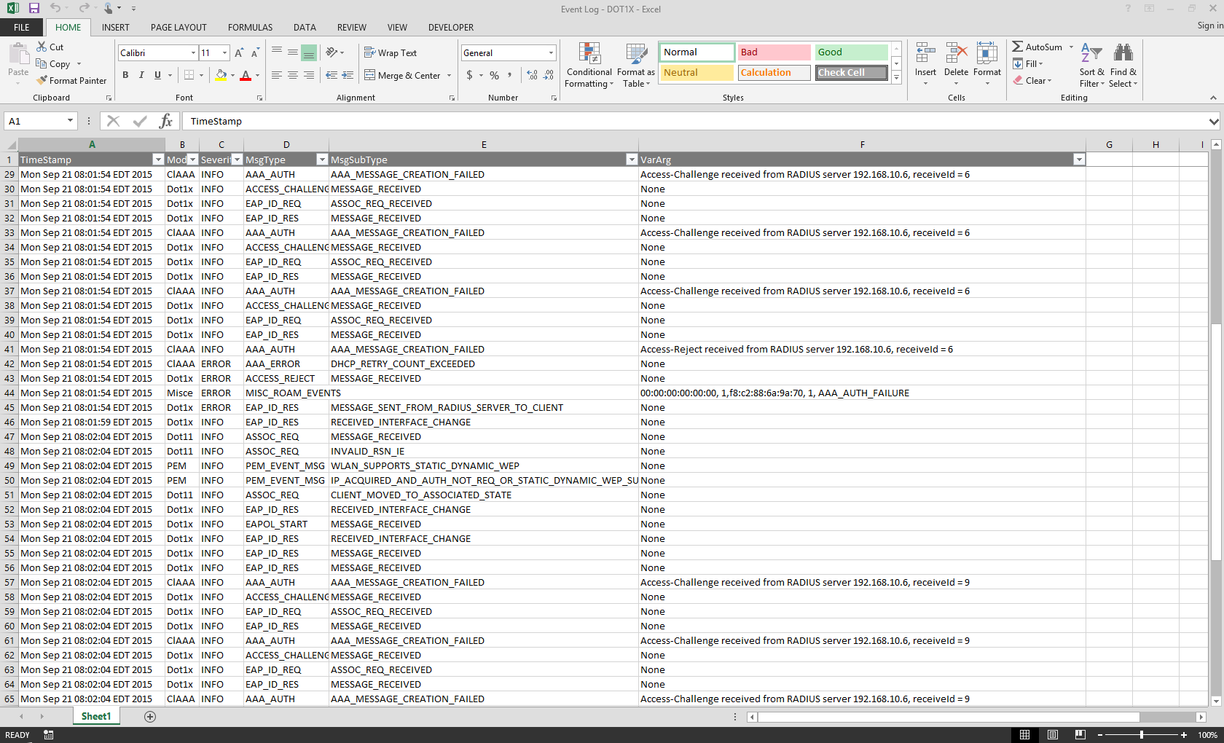
イベントログツール
New! 8.3 にて実装
イベントログツール | Excel での情報表示

Slide 53
イベントログツール
New! 8.3 にて実装
イベントログツール | 注意点
 | キャプチャを開始する際には、クライアントが WLC の セッションテーブルに載っている（≈Associate している）ことが必要 WLC ごとに20セッションまで スタートクリック後、10分間ツールが有効となる ローミングサポート

Slide 54
2.Mobility Express
8.3 Update

Slide 55
Mobility Express の機能進化
8.3
8.2
1810w/2800/3800 サポート
Internal DHCP サポート
cisco.com からのソフトウェア更新
（FlexConnect での） Standalone モードサポート
Guest アクセス機能拡張
CMX クラウドサポート
SNMPv3 サポート（GUI)
Ease of use 機能拡張
Serviceability improvements
CLI ウィザード対応
HTTP でのソフトウェア更新
NTP / OpenDNS support
Serviceability improvements
8.1
Mobility Express
の実装

Slide 56
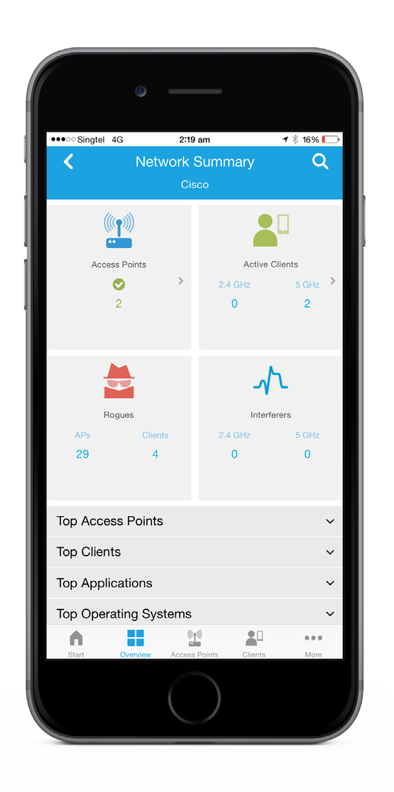
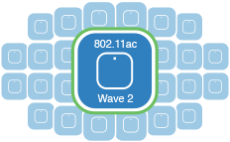

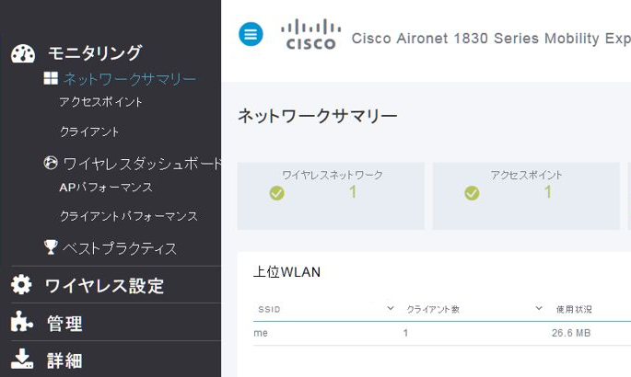
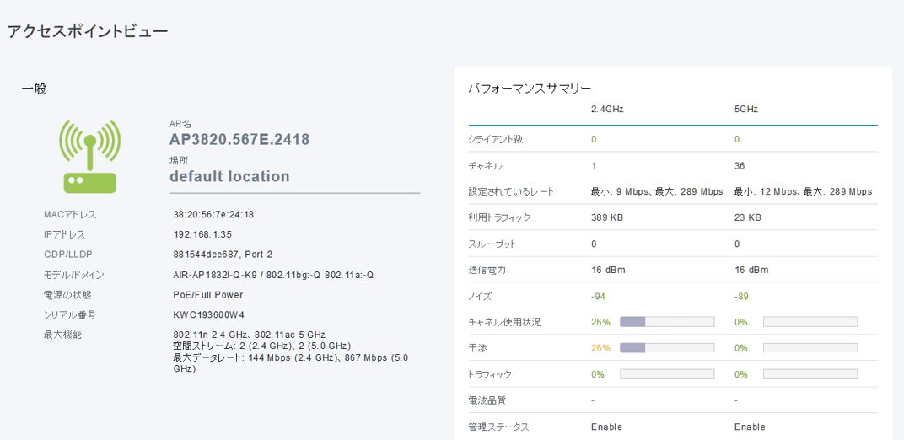
Mobility Express 概要（再掲載）
コントローラ機能を AP にて動作
ライセンス費用不要 AP25台までサポート
Wave2 AP にてサポート
管理 AP として既存（Wave1以前）APをサポート
Fast IT： シンプルな導入と運用の実現
これまでの Cisco のノウハウ（RRMなど）を踏襲

Slide 57


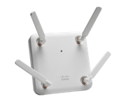
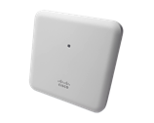
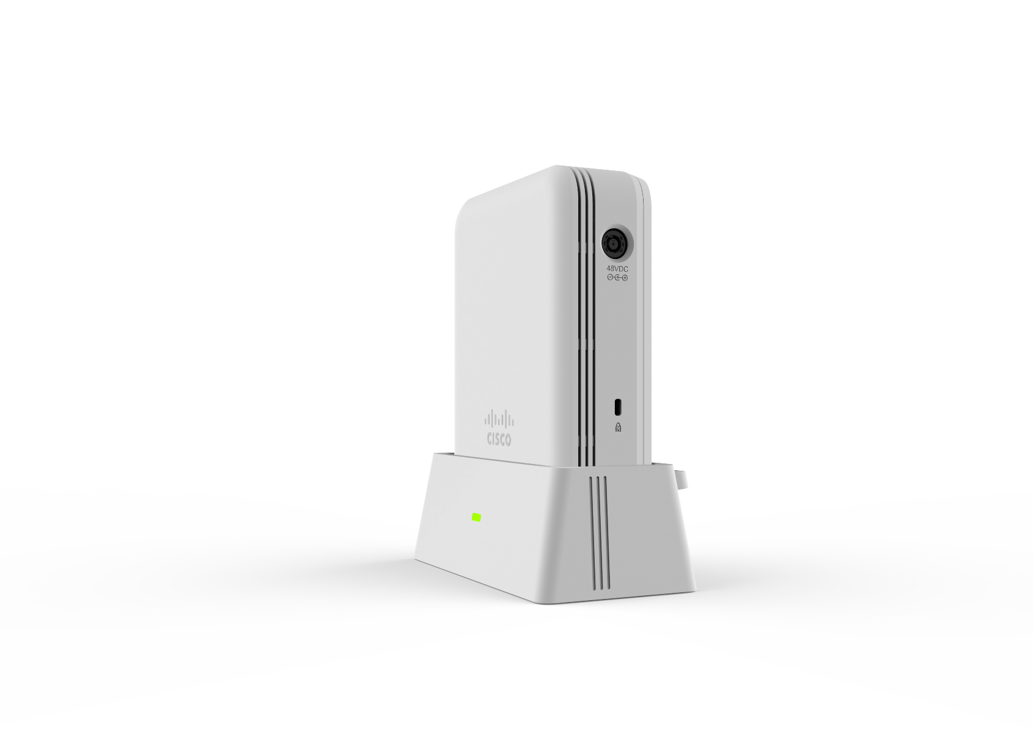
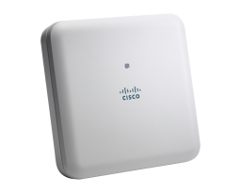
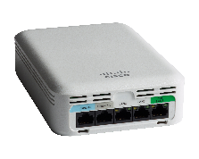
Cisco Aironet 802.11ac Wave 2 ポートフォリオ
エンタープライズクラス
ミッションクリティカル
ベストインクラス
NEW
NEW
NEW
3800
2800
1850
4x4:3SS 160 MHz; 5 Gbps
2.4, 5GHz / Dual 5GHz
1 GE + 1 mGig (5G)
アンテナ タイプ：内蔵 / 外付け
スマート アンテナ コネクタ
エンハンスド ロケーション*
(外部アンテナ)
CleanAir 160 MHz
ClientLink 4.0
スタジアム ビジョン
USB 2.0
モジュール対応
Centralized
FlexConnect
Mobility Express*
1810 Wall Plate
1830
4x4:3SS 160 MHz; 5 Gbps
2.4, 5GHz / Dual 5GHz
2 GE ポート
アンテナタイプ：内蔵 / 外付け
スマート アンテナ コネクタ
エンハンスド ロケーション*
(外部アンテナ)
CleanAir 160MHz
ClientLink 4.0
USB 2.0
Centralized
FlexConnect
Mobility Express*
2x2:2SS 80 MHz; 867 Mbps
Tx ビーム フォーミング
1 GE ポート アップリンク
3 GE ローカルポート、1 PoE out 含む
ローカルポート 802.1x 対応
BLE ゲートウェイ搭載*
3x3:2SS 80MHz; 867Mbps
スペクトラム分析*
アンテナ内蔵
Tx ビーム フォーミング
1 GE ポート
USB 2.0
Centralized
FlexConnect
Mobility Express
4x4:3SS 80Mhz; 1.7 Gbps
スペクトラム分析*
アンテナ タイプ：内蔵 / 外付け
Tx ビームフォーミング
2 GE ポート
USB 2.0
Centralized
FlexConnect
Mobility Express
1810 Teleworker
2x2:2SS 80 MHz; 867 Mbps
3 GE ローカル ポート、 1 PoE out含む
1または2ローカル ポートがコーポレートへのトンネル接続可能
Mobility Express は Wave2 AP 全体をサポート （OEAPを除く）
* 将来対応

Slide 58
Mobility Express 8.3 紹介機能
Day 0 Wizard オートリダイレクト
Internal DHCP サーバサポート
RF Optimization 設定 GUI 対応
SNMPv3 GUI 対応
Cisco.com 経由のソフトウェア更新
CMX クラウド対応
設定のバックアップ・リストア（Export/Import）
トラブルシュート用ログパッケージ（Support bundle ログ）

Slide 59





これ以降のアイコンの見方
Challenge：以前までの課題
解決策
設定手順
CLI コマンド
注意事項
ポイント

Slide 60
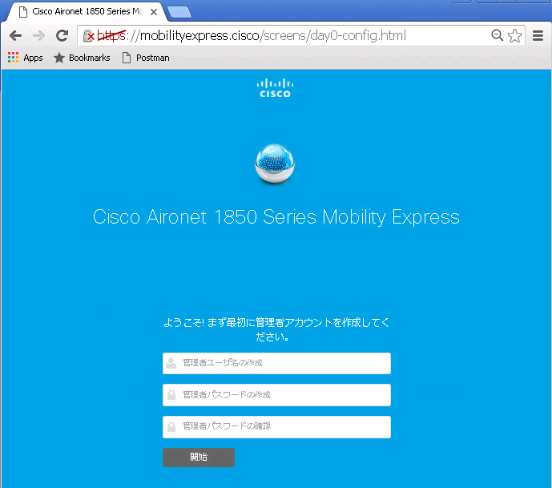


Day 0 Wizard オートリダイレクト
8.3
ユーザは 192.168.1.1 の IP を手動でブラウザへ入力する必要があった
http/https 通信を自動で Wizard ページにリダイレクト
Mac OSX の場合、CiscoAirProvision に接続した時点で Wizard が開始
ブラウザからの通信へ全てセットアップ Wizard へリダイレクトされる

Slide 61

DHCP サーバサポート
8.3
Mobility Express でのネットワーク展開には外部 DHCP サーバが必須だった
DHCP サーバ機能をサポート
DHCP サーバ設定は Day 0 Wizard から可能
Day0 Wizard では管理 VLAN 以外にも Employee や Guest SSID 設定にも DHCP サーバ設定が付属
最大17 DHCP Pool まで設定可能
外部 DHCP サーバとの共存は不可

Slide 62

Web GUI 上 DHCP サーバ設定
8.3
Wireless Settings -> DHCP Server と進み、
Add new Pool をクリック

Slide 63










DHCP プール設定
8.3
プール名
プールの有効・無効を指定
VLAN ID
ネットワークアドレスとマスク
プールのスタートIP
プールのエンド IP
デフォルトゲートウェイ
ドメインネーム
DNS サーバ（OpenDNS も指定可）
適用ボタン

Slide 64

RF Optimization の変更
8.3
RF Optimization は Wizard 設定以降、CLI からしか変更できなかった
GUI メニューへ追加されました
Wizard での設定以降、いつでも変更可能となりました

Slide 65

SNMP v3 サポート
8.3
SNMP v3 は CLI からのみ設定可能だった
Web GUI / CLI 共に可能になりました
v2c、v3 共に GUI サポート
デフォルトで v2c と v3 の両方が Enabled
v1 設定は CLI から可能です

Slide 66

SNMP v3 設定画面
8.3
ユーザ名
アクセスモード
Choose the Authentication Protocol and password
Select the Privacy Protocol and password
Click on the Apply Button
Notes:
アクセスモードは RFC の正式な用語

Slide 67
ソフトウェアの更新方法
これまでの方法： オフラインアップデート
TFTP: 外部 TFTP サーバを使った実装。手動ダウンロードした zip ファイルを TFTP サーバに展開した上で、GUI からサーバの場所を設定
8.1
MR2
HTTP: ブラウザからのファイルアップロード。アップロードされたファイルは同じイメージファイルを使用する AP のみで共有される。
8.2
オンラインアップデートの実装
cisco.com: インターネット経由でのアップデート。AP タイプによらずシームレスに動作可能
8.3

Slide 68

8.3
Cisco.com 経由でのソフトウェア更新
Mobility Express が対応する全ての AP にて対応
AP から cisco.com へのインターネットアクセス必須
cisco.com ユーザネーム（CCO アカウント）必須
Master AP が有効な契約を持っており、EULA への同意が必要
GUI 設定のみサポート（CLIは未サポート）

Slide 69





8.3
Cisco.com ソフトウェア更新 GUI 画面
Transfer Mode として Cisco.com を指定
ユーザ名を指定
パスワードを指定
適用ボタン
バージョンチェックの実施
Latest Software Release は cisco.com 上の
最新バージョン
Recommended Software Release は cisco.com 上での推奨として上がっている最新

Slide 70


8.3
Cisco.com ソフトウェア更新 GUI 画面
Automatically Check の動作について
Automatically Check for Updates を
Enabled にすることで動作
Apply で適用
Automatic Check は 30日周期で実施される
Check はあくまでバージョンの確認のみ
適用には手動作業が必要

Slide 71

8.3
Cisco.com ソフトウェア更新 ライセンス
どのようなライセンス手順が必要？
EULA への同意が必要
Master AP が有効な契約を持っていることが必要
契約がない場合にはエラーメッセージが発生する

Slide 72


8.3
Cisco.com ソフトウェア更新 適用画面
Recommended Version か Latest Version かの選択を行う
Next をクリック
適用する時刻を選択
Next をクリック

Slide 73



8.3
Cisco.com ソフトウェア更新 適用画面
Confirm をクリックすることで Pre-download が開始
Pre-download にはどれくらいの時間がかかるか
AP台数に影響を受ける
WAN 回線速度にも影響を受ける
Download 同時に最大 5AP で実行される
ベストケースで 5AP の Download に7分前後
25 AP では全体の更新に40分程度かかる

Slide 74
8.3
AP Join 時の Cisco.com ソフトウェア更新動作
手動作業不要。更新は Join 時に自動で開始
ダウンロードされるのは Master AP と同じバージョン
※ Recommended や Latest ではないので注意
Master AP が有効な契約を持っていない場合、ダウンロードは開始されないので注意

Slide 75

Cisco.com ソフトウェア更新 Master AP の変更
社内向けスライド
8.3
現時点での Master AP が契約を持っていなかった場合、
どのように Master AP を切り替えればよいか
Make me Controller ボタンによって任意の AP を Master に変更可能です
Wireless Settings -> Access Points へと進み、
Controller（Master AP）にしたい AP を選択してください
Make me Controller をクリックしてください
Make me Controller ボタンは Mobility Express Capable の AP に
のみ出現します
クリックすることで現在の Master AP は再起動されます
ボタン単体の説明にする

Slide 76
8.3
CMX クラウド対応
プレゼンスの分析やゲストアクセスのために追加のオンプレミス CMX を置かなければならない??
CMX クラウドの CMX Connect と Presence Analytics が利用できるようになりました
シンプルに用意された CMX クラウド用設定項目
WLAN ごとに有効・無効の設定可能
CMX Proxy 不要（AireOS8.3 と同様）
CMX クラウドアカウントは必要です

Slide 77

CMX クラウドについて
8.3
クラウドアカウント（ライセンス）を取得することで
設定用の URL を取得することができる
URL は Presence Analytics の設定で使用する
CMX Connect 用の URL は別途生成される
Presence 用 URL には認証用の Token あり
Mobility Express 側でも Token を含めて設定する

Slide 78

8.3
CMX クラウド Presence Analytics 用設定画面
Advanced -> CMX と進み、、
CMX Status を Enable に変更
CMX Server URL を入力(Member host addressとも呼ばれる)
URL に対する Token を入力
Apply ボタンにて適用
Test Link をクリックすることでクラウドとの接続を確認できる

Slide 79



クラウド側 Presence Analytics 画面
8.3
  分析はサイト単位で行う
  （サイトは AP をグループ化することで設定）
  分析結果として滞在時間や Visitor, Passerby, Connected のデバイス数などを表示

Slide 80

CMX Connect：
カスタマイズ可能なゲストポータル
8.3
WLAN 単位で設定可能
カスタマイズ可能、SNS 連携もあり
（Facebook, Instagram, ForeSquare）
AireOS8.3 実装準拠、別途の CMX Proxy は不要

Slide 81

CMX クラウド CMX Connect用 設定画面
8.3
WLAN 作成画面より WLAN Security タブを開く
Guest Type として
CMX Guest Connect を選択
Site Name として Site URL を入力
（クラウド上 Connect 設定画面から入手）
Apply ボタンにて適用
WLAN に接続したクライアントは
自動でポータルにリダイレクトされるようになる
Pre-auth ACL は自動で生成されます

Slide 82

設定ファイルの Import/Export
8.3
コンフィグのバックアップができません！
CLI/GUI 共にコンフィグのバックアップ/レストア(Export/Import)が可能になりました。
Export Configuration から設定をローカルPC に保存できます
Import Configuration よりローカルPC から設定を投入できます

Slide 83
トラブルシュートファイルの取得
8.3
トラブル時に複数のファイルを個別に取得するのは大変です！
Support Bundle Filesとして一括取得することが可能になりました（tftp/ftp 経由でのアップロード）
(Cisco Controller) >transfer upload datatype support-bundle
What all does it collect from Controller?
ap-crash-data Upload the ap-crash files.
config Upload the system's configuration file.
coredump Upload the system's Core Dump.
crashfile Upload the system's crash file.
debug-file Upload the system's debug log file
run-config Upload the controller's running configuration
systemtrace Upload the system's trace file.
traplog Upload the system's msglog and traplog collected before previous system reset.
errorlog Upload the system's error log.
radio-core-dump Upload the ap-radio core dump files.
What all does it collect from the AP?
show tech-support
/var/log/messages
/var/log/messages.0
/var/log/crash_log
/storage/base_capwap_cfg_info
/storage/config.*
/proc/meminfo
/proc/*/status
現在 CLI のみサポート

Slide 84

Support bundle Filesの取得手順
8.3
datatype として support-bundle を指定
(Cisco Controller) >transfer upload datatype support-bundle
mode を tftp に指定(tftpの場合）
(Cisco Controller) >transfer upload mode tftp
TFTP の server ip を指定
(Cisco Controller) >transfer upload serverip <server ip>
Filesの場所を path として指定
(Cisco Controller) >transfer upload path <tftp path>
保存するファイル名を file name として指定
( (Cisco Controller) >transfer upload filename <file name>
Upload を開始
(Cisco Controller) >transfer upload start

Slide 85
その他 Software Updare
ISE 設定 簡素化機能ご紹介

Slide 86
ISE 設定 簡素化機能ご紹介
Network Device Profile
組み込み Profile （Guest/BYOD）
ゲストセットアップ Wizard

Slide 87



Network Device Profile による
設定の簡略化
Simplification
ISE 2.0
登録 NAD ごとに Profile を適用することが出来るようになりました
Cisco NAD Compatibility List
http://www.cisco.com/c/en/us/td/docs/security/ise/2-0/compatibility/ise_sdt.html
Notes:
Cisco NAD Compatibility List
http://www.cisco.com/c/en/us/td/docs/security/ise/2-0/compatibility/ise_sdt.html

Slide 88


設定簡略化例：
SSID に基づいた認証処理設定について
Simplification
ISE 2.0
NAD がどの Attribute で
SSID 情報を送るか
把握する必要がある
（注：機器やベンダーによって異なる）
ISE上で SSID：Guest に
マッチする条件を設定

Slide 89

設定簡略化例：
Device Profile を用いた簡略化された設定方法
Simplification
ISE 2.0

Slide 90




Device Profile 中の “SSID” 設定
Simplification
ISE 2.0
Cisco の場合
ArubaNetworks の場合

Slide 91






Device Profile 中 Wired/Wireless 判定条件
Simplification
ISE 2.0

Slide 92




Guest Web認証向け 組み込みプロファイル
Simplification
ISE 2.0
Pre-Canned Policy
ゲスト設定はこれで完了！
※ 注意！ 組み込みプロファイルは新規インストールのみ利用可能となります

Slide 93


BYOD 向け組み込みプロファイル
Simplification
ISE 2.0
BYOD 設定は
これで完了！
Pre-Canned Policy
※ 注意！ 組み込みプロファイルは新規インストールのみ利用可能となります

Slide 94

Guest セットアップ ウィザード
ISE / WLC を同時に設定可能
Simplification
ISE 2.0
1ツールで ISE / WLC を同時に設定
Self-Registered や Sponsor サービスの
設定が可能
ゲストポータルのカスタマイズも対応
ISE Guest Setup Wizard

Slide 95
緊急追加：Apple 協業
Fast Tracking The Mobile Enterprise

Slide 96

http://www.apple.com/jp/pr/library/2015/08/31Apple-and-Cisco-Partner-to-Deliver-Fast-Lane-for-iOS-Enterprise-Users.html

Slide 97

https://www.cisco.com/E-Learning/bulk/SC_SALES_HUBS/AC/index.html

Slide 98
まとめ
AireOS 8.3 Update
→ 継続的な機能の改善がメイン
Mobility Express 8.3 Update
→ 未だ機能を随時拡大中
その他 Software Update
→ ISE との連携強化（特に設定の簡易化面）

